Slide 1


ARCHITECTURES LOGICIELLES POUR LE DÉVELOPPEMENT D'APPLICATIONS WEB INTERFACE HOMME – MACHINES
MyDogeBoard
Guyon Arthur / Mainguy Clément
L3 INFORMATIQUE

Slide 2
LES BESOINS
• Rassembler des informations sur les différentes cryptomonnaies
• Permettre d'avoir une vue d'ensemble sur son portefeuille
• Facile d'accès
•S'authentifier

Slide 3
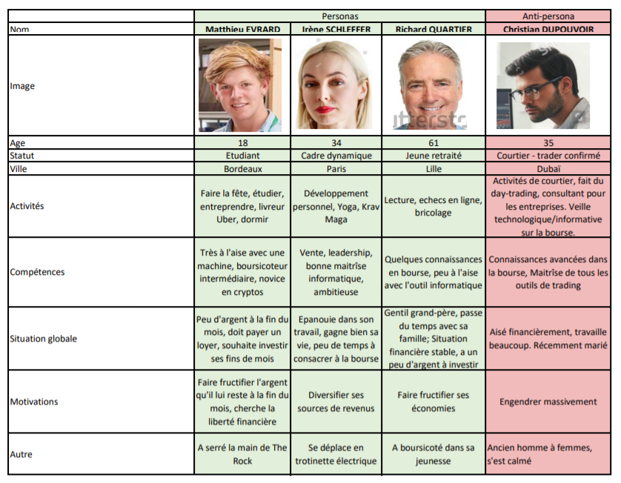
LES PERSONAS

Slide 4
LE PROJET
APIs utilisées :
- Binance / CoinGecko
Framework :
Angular :
organisation automatique du code et des modules, ...
Template :
Black Dashboard - présentation facile de plusieurs données,
idéal pour les différentes cryptomonnaies

Slide 5

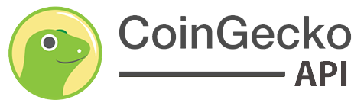
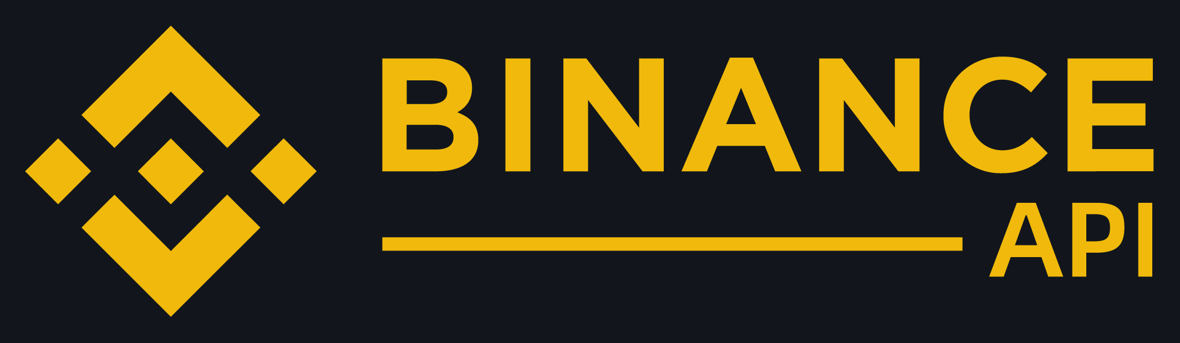
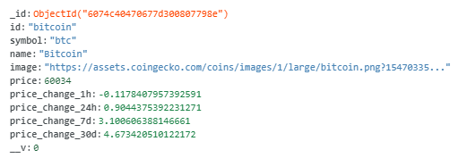
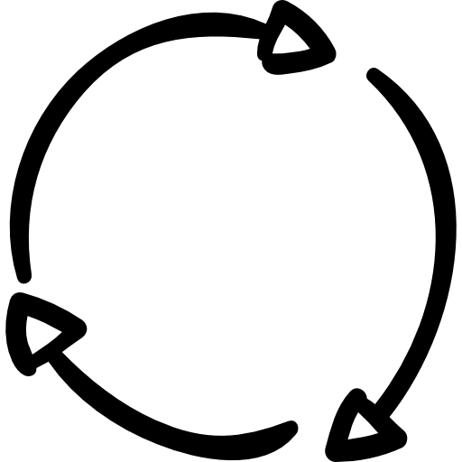
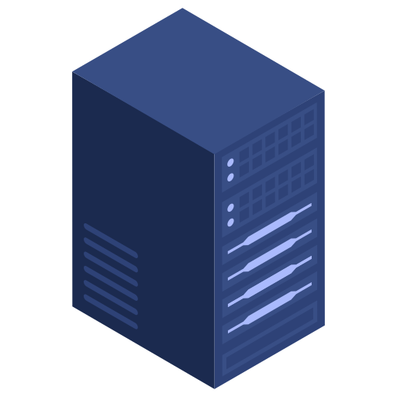


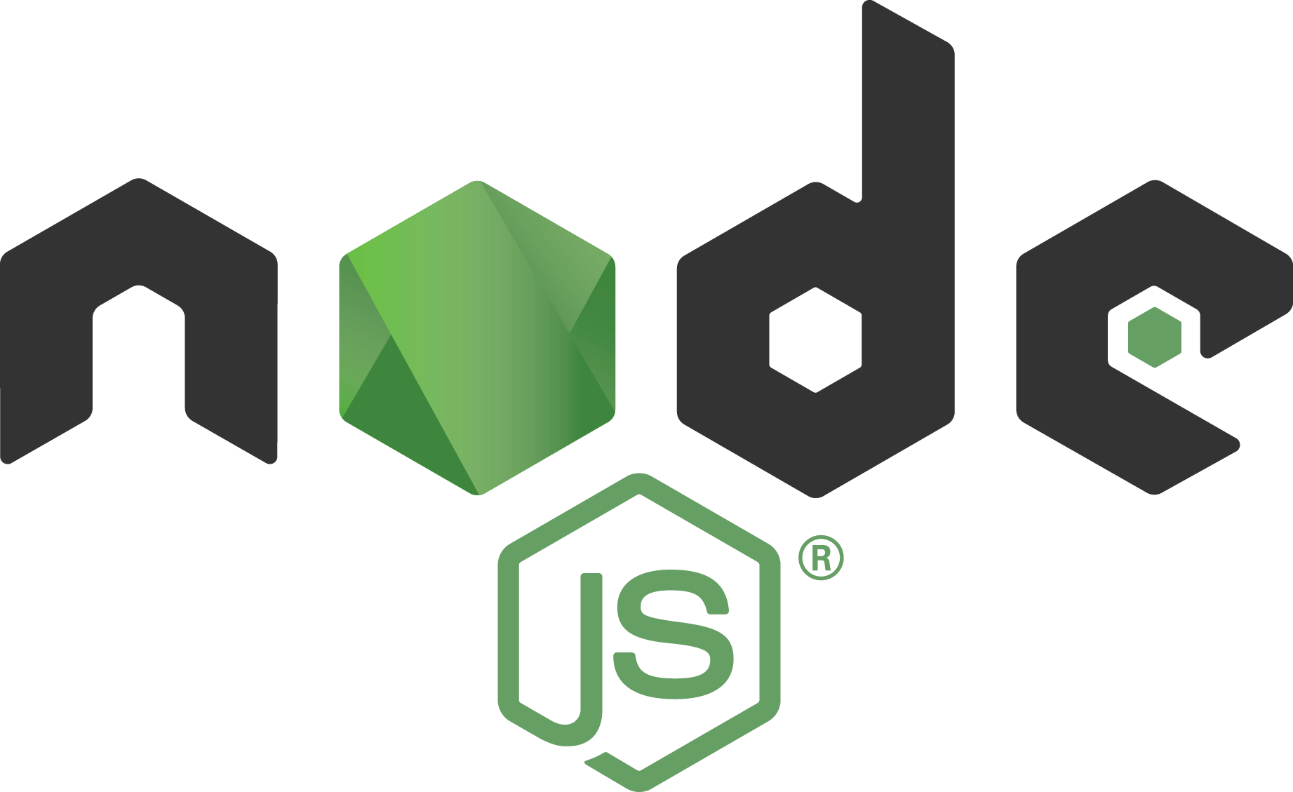
Serveur automatique
JSON Response
GET Request
5 min
Save ()
Pour chaque crypto : {id, symbol, name, image, price, price_change_1h, price_change_24h, price_change_7d, price_change_30d}
Serveur automatique : Actualisation des données par requêtes toutes les 5 minutes
JSON Response : 250 plus importantes cryptomonnaies (Market Cap)

Slide 6
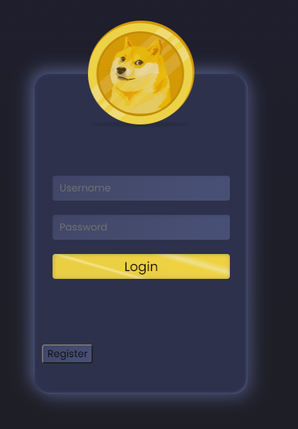

REGISTER
LOGIN
Authentification
Succès ! Redirection => Login Page
POST Request
Erreur / OK
User.create()
POST : { username, mdp } => endpoint /api/register

Slide 7

LOGIN
Succès ! + TOKEN
POST Request
Erreur / TOKEN
User.findOne()
Envoie du TOKEN au client & Stockage dans le Local Storage
POST : { username, mdp } => endpoint /api/login

Slide 8
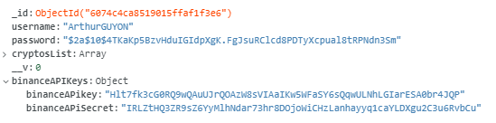
Json Response
Renseignement
des clés API
GET Request
POST Request
Save ()
GET : { ApiKey, ApiSecretKey } Json Response : {UserInfo}
POST : { ApiKey, ApiSecretKey}

Slide 9
Informations pour chaque cryptos
Json Response
GET Request
GET : {Liste des cryptos possédées} Json Response : {Informations pour chaque crypto}

Slide 10
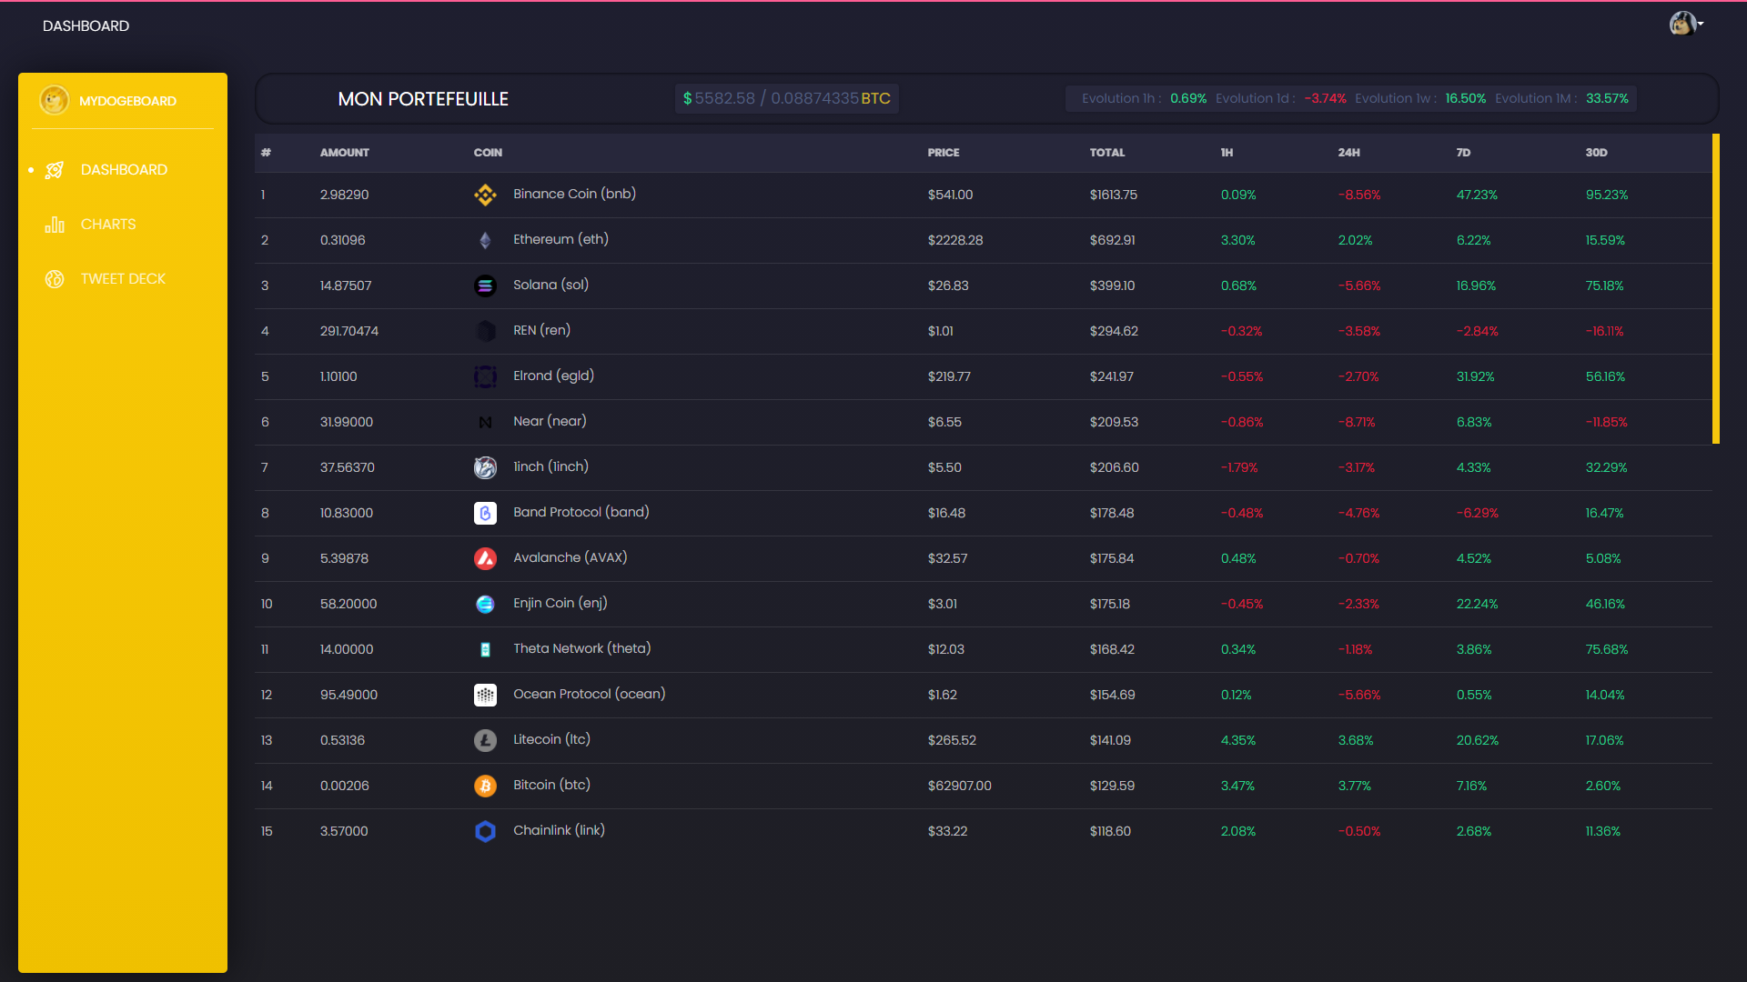

Slide 11
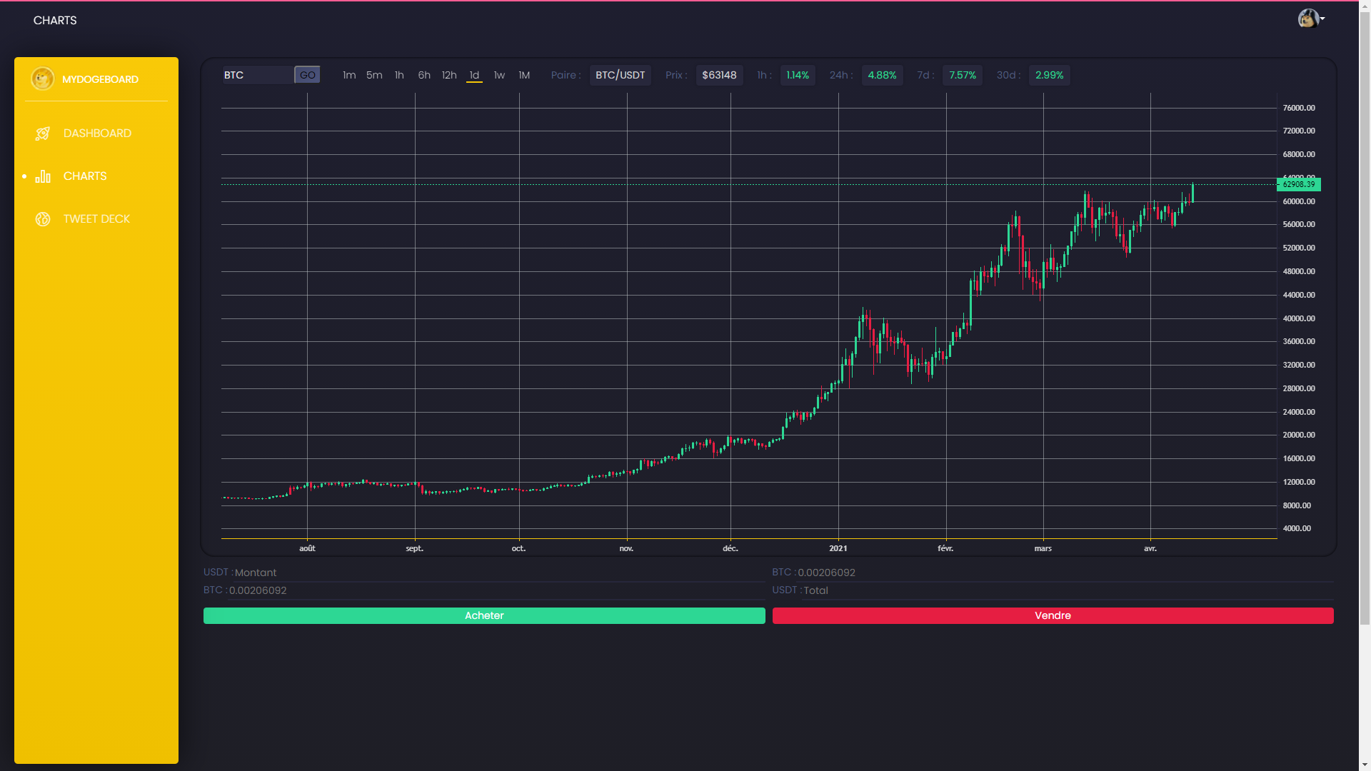

Slide 12
